Slide 1
Podaljšano bivanje 1.razred

Slide 2
RAZGIBAJ SE OB GLASBI https://www.youtube.com/watch?v=l2ceFIQnDJM https://www.youtube.com/watch?v=JkxEsDyC9ao Pojdi na povezavo, klikni z desno tipko nanjo in klikni odpri hiperpovezavo

Slide 3
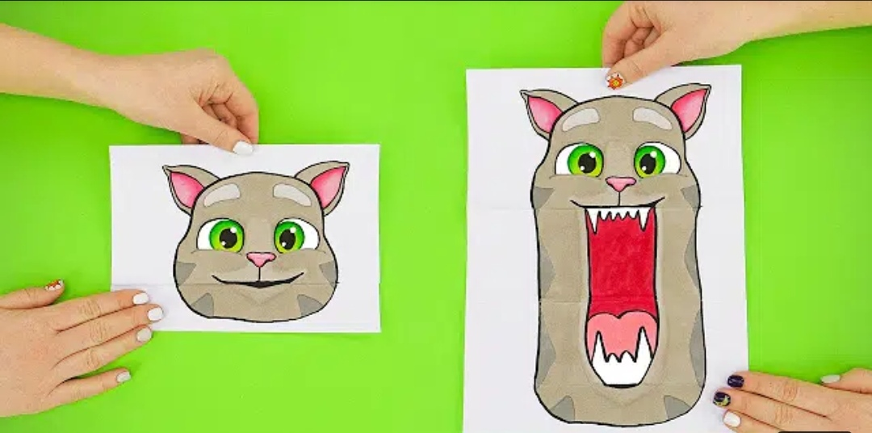
PREDLOG ZA USTVARJANJE OGLEJ SI NA SPLETU: https://www.youtube.com/watch?v=meN-eWeM3Mc

Slide 4
LE ENA POŠAST JE NA SLIKI DVAKRAT. KATERA?

